Slide 1

项目实战—APP信息管理平台

Slide 2

线上线下
平台预习

Slide 3


训练的技能点
使用Git进行项目代码的版本管理
使用Bootstrap前端框架，实现响应式设计
使用SSM框架开发程序功能
使用三层架构组织程序代码

Slide 4


需求分析2-1
APP信息管理平台
企业级的CMS系统
针对Android应用市场，开发的后台管理平台
主要进行APP应用的维护管理工作
系统角色
APP开发者平台
B2C的管理平台，也是一个开放平台
允许开发者入驻进行自行操作,如：上传APP及版本发布和维护等
后台管理系统
负责后台数据的维护和管理
如：APP审核、开发者账号的审核等
超级
管理员
开发者
Notes:
教学指导：
进行项目背景和系统业务的概述介绍

Slide 5

需求分析2-2
系统功能框图
演示：APP信息管理平台
Notes:
教学指导：
介绍平台功能，并简单进行功能演示

Slide 6
用例图2-1
APP开发者平台用例图
演示：APP开发者平台
Notes:
教学指导：
分析开发者平台用例，并进行功能演示

Slide 7
用例图2-2
后台管理系统用例图
演示：后台管理系统
Notes:
教学指导：
分析后台管理系统用例，并进行功能演示

Slide 8
APP开发者平台活动图8-1
新增APP基础信息
演示：新增APP基础信息
Notes:
教学指导：
分析APP开发者平台新增APP基础信息活动图，并进行演示

Slide 9
APP开发者平台活动图8-2
修改APP基础信息
演示：修改APP基础信息
Notes:
教学指导：
分析APP开发者平台修改APP基础信息活动图，并进行演示

Slide 10
APP开发者平台活动图8-3
新增APP版本信息
演示：新增APP版本信息
Notes:
教学指导：
分析APP开发者平台新增APP版本信息活动图，并进行演示

Slide 11
APP开发者平台活动图8-4
修改APP版本信息
演示：修改APP版本信息
Notes:
教学指导：
分析APP开发者平台修改APP版本信息活动图，并进行演示

Slide 12
APP开发者平台活动图8-5
查看APP信息
演示：查看APP信息
Notes:
教学指导：
分析APP开发者平台查看APP信息活动图，并进行演示

Slide 13
APP开发者平台活动图8-6
删除APP信息
演示：删除APP信息
Notes:
教学指导：
分析APP开发者平台删除APP信息活动图，并进行演示

Slide 14
APP开发者平台活动图8-7
APP上架
演示：APP上架
Notes:
教学指导：
分析APP开发者平台APP上架活动图，并进行演示

Slide 15
APP开发者平台活动图8-8
APP下架
演示：APP下架
Notes:
教学指导：
分析APP开发者平台APP下架活动图，并进行演示

Slide 16
后台管理系统活动图
APP审核
演示：APP审核
Notes:
教学指导：
分析APP开发者平台APP审核活动图，并进行演示

Slide 17
架构设计
系统架构（SSM）
MyBatis
Spring
Spring MVC
前端框架-Bootstrap
版本管理
Git
Notes:
教学指导：
介绍该项目的架构设计，所运用到的技能点

Slide 18
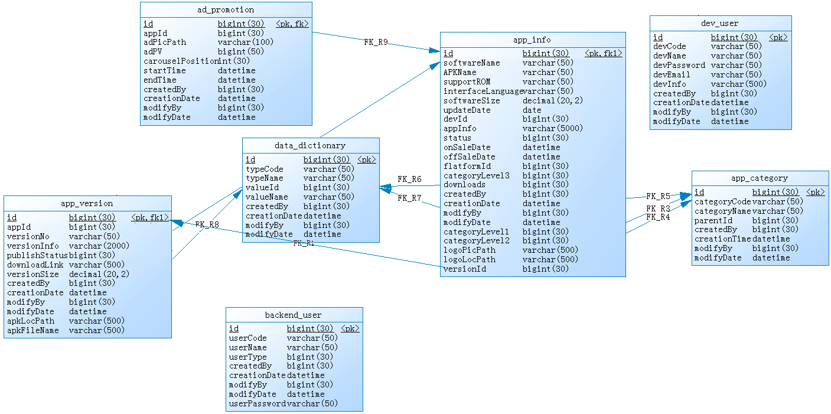

数据库设计2-1
数据库表结构
!
在实际的项目开发中，不会通过建立外键的方式实现表关联，一般都是通过逻辑外键进行逻辑关联来描述表与表之间的关联关系
注意
Notes:
教学指导：
数据库采用mysql，根据图详细讲解表设计
结合实际开发经验，强调注意部分

Slide 19
数据库设计2-2
数据字典
APP状态
1 待审核
2 审核通过
3 审核未通过
4 已上架
5 已下架
所属平台
1 手机
2 平板
3 通用
版本的发布状态
1 不发布
2 已发布
3 预发布

Slide 20
问题分析1：整体开发思路
系统开发步骤
需求分析
总体设计
系统架构设计
数据库设计
功能模块设计
明确
编码规范
搭建环境
开发环境准备
创建Web Project，
集成框架
版本控制工具（Git）
编码
测试
上线
试运行

Slide 21
问题分析2：界面交互设计
界面交互设计的原则
统一性原则
界面风格统一
用相同方式展现相同类型的数据，如：日期类型
交互风格统一
用相同方式完成相同类型的操作，如：录入日期
美观性原则
界面简洁、大方
易用性原则
操作方式自然、易理解
由于我们使用Bootstrap前端框架来实现系统界面开发，故其免费主题模板：gentelella-master完全可以满足以上原则需求

Slide 22
问题分析3：技术分析
技术实现中需要考虑的问题
如何分层，每层的职责?
需要设计工具类有哪些?
鉴于系统安全性的考虑，是否需要自定义拦截器的设计，以实现对于当前用户身份的相关验证？
如何分页、报错（处理异常）、管理事务、…
严格遵守编码规范
在实际项目中如何灵活应用Bootstrap框架？
APP所属分类(共三级分类)，在操作时如何进行联动显示？
所属分类 | 描述
一级分类 | 动态获取下拉列表，列表数据来源于分类表
二级分类 | 动态获取下拉列表，列表数据来源于分类表 二级分类列表将根据用户选择的一级分类进行联动查询显示
三级分类 | 动态获取下拉列表，列表数据来源于分类表， 三级分类列表将根据用户选择的二级分类进行联动查询显示
Notes:
教学指导：
列举技术实现需要考虑的一些问题，为了说明问题，必要时，进行技术效果的的演示，比如分类的联动效果

Slide 23
难点分析1：理解业务
数据隔离
APP开发者平台-APP信息列表
后台管理系统-APP信息列表
待审核状态
操作：审核
APP状态 | 操作
待审核、审核未通过 | 新增版本、修改版本（已有版本）、修改、删除、查看
审核通过、已下架 | 新增版本、修改版本、修改、删除、查看、上架
审核通过、已上架 | 新增版本、修改版本、修改、删除、查看、下架
APP数据的5种状态
1 待审核
2 审核通过
3 审核未通过
4 已上架
5 已下架
演示：APP信息列表
Notes:
教学指导：
结合需求，讲解该系统如何实现数据隔离，结合演示讲解业务
红色字：为各个状态下可进行的操作
黑色字：点击操作的下拉列表内容所进行显示控制（显示但无法操作，并有相应信息提示）

Slide 24
开发计划2-1
项目准备：搭建系统框架 [50分钟]
APP开发者平台
用例1：登录、注销 [50分钟]
用例2：根据条件查询APP信息列表 [200分钟]
用例3：新增APP基础信息 [100分钟]
用例4：修改APP基础信息 [100分钟]
用例5：新增APP版本信息 [200分钟]
用例6：修改APP最新版本信息 [100分钟]
用例7：查看APP信息 [50分钟]
用例8：删除APP [50分钟]
用例9：APP上/下架操作 [50分钟]

Slide 25
开发计划2-2
后台管理系统
用例1：登录、注销 [30分钟]
用例2：根据条件查询待审核APP信息列表 [50分钟]
用例3：审核APP操作 [50分钟]

Slide 26
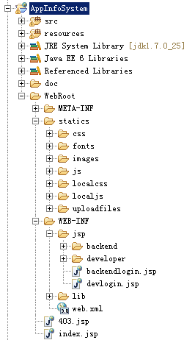
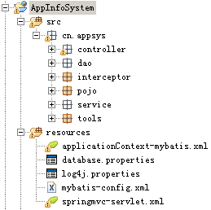
项目准备：搭建系统框架
需求说明
新建Web Project，搭建SSM框架
AppInfoSystem结构
要求：框架搭建并测试完成
之后，push代码到Git服务器上
完成时间：50分钟
Notes:
通过效果图或现场演示为学员展示上机练习的最终效果
完成时间仅供参考

Slide 27
共性问题集中讲解
常见问题及解决办法
代码规范问题
调试技巧
共性问题集中讲解

Slide 28
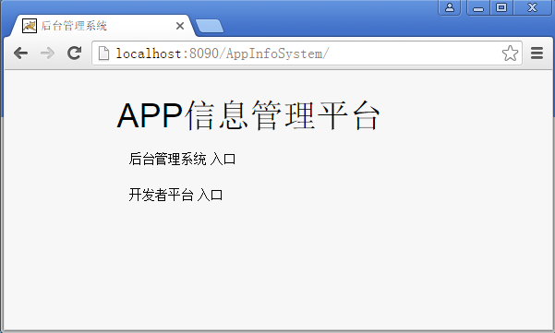
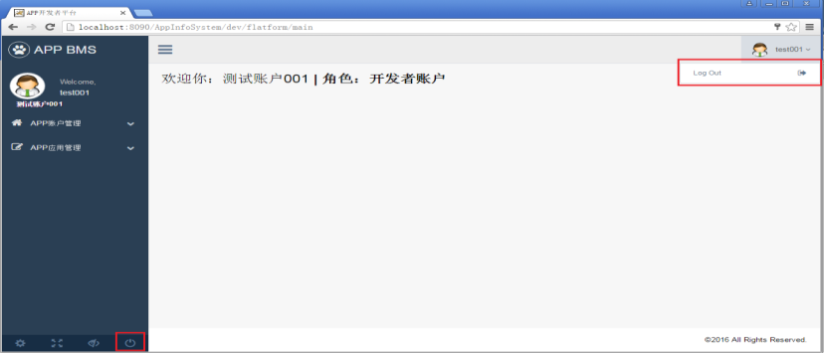
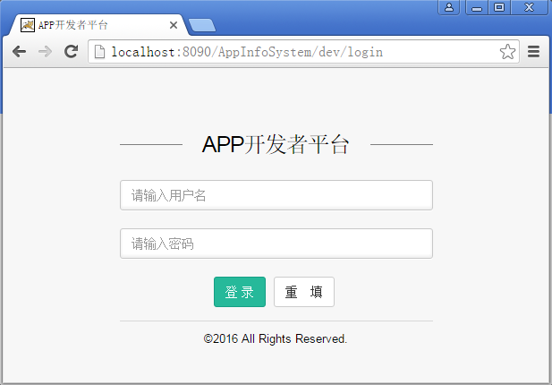
用例1：登录、注销2-1
需求说明
进入系统首页后，选择入口：开发者平台
输入用户名和密码进行登录操作
若输入错误，进行相应的信息提示
点击Log Out或者界面左下方的
退出图标进行注销操作，返回
系统登录页
完成时间：50分钟
Notes:
通过效果图或现场演示为学员展示上机练习的最终效果
完成时间仅供参考

Slide 29

用例1：登录、注销2-2
输入数据库dev_user中的数据是否正确登录
输入空值是否提示重新输入用户名
输入非空的错误数据是否出现错误提示并继续输入用户名
登录成功进入系统后，测试注销功能
要求
互相验证完成的程序功能
小组长检查本组完成情况
测试完成之后，push代码到Git服务器上
功能测试
演示案例：登录注销功能（APP开发者平台）
Notes:
根据学员的完成情况，演示本用例正确效果，强调关键代码
演示登录注销功能（APP开发者平台）

Slide 30
共性问题集中讲解
常见问题及解决办法
代码规范问题
调试技巧
共性问题集中讲解

Slide 31
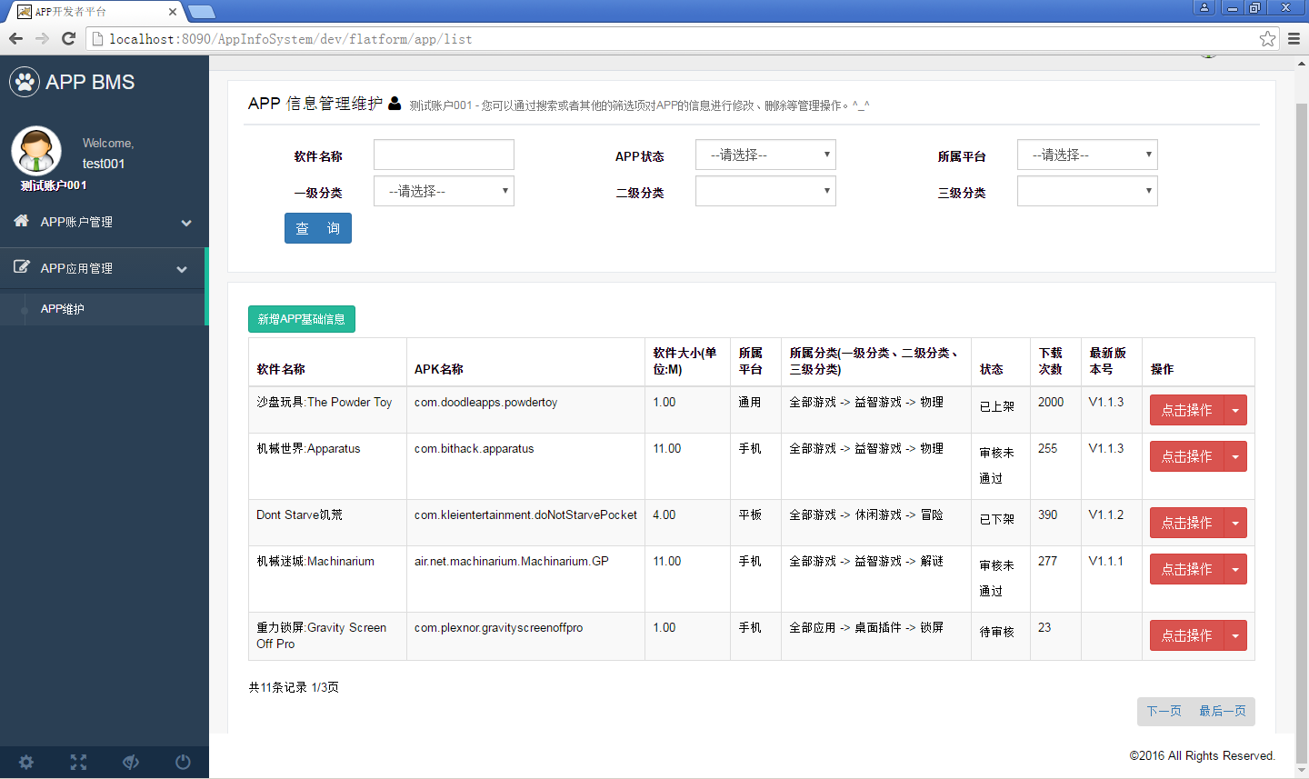
用例2：根据条件查询APP信息列表4-1
需求说明
APP开发者平台 APP应用管理 APP维护，进入APP查询列表界面
完成时间：50分钟
Notes:
通过效果图或现场演示为学员展示上机练习的最终效果
第一步：实现APP信息列表界面，以及APP列表数据展示

Slide 32
用例2：根据条件查询APP信息列表4-2
需求说明
查询条件[50分钟]
软件名称：模糊查询
APP状态：动态获取
所属平台：动态获取
一级分类：动态获取
二级分类：动态获取
三级分类：动态获取
根据条件查询出相应结果列表[50分钟]
分类列表均根据用户选择的上级分类进行联动查询显示
完成时间：100分钟
Notes:
通过效果图或现场演示为学员展示上机练习的最终效果
第二步：查询条件列表动态获取，并根据条件实现相应结果列表的展示
注意：
1、对于查询条件的需求说明，在之前的PPT-问题分析3：技术分析，已经详细讲解，此处可以结合回顾

Slide 33
用例2：根据条件查询APP信息列表4-3
需求说明
“点击操作”下拉列表
新增版本
修改版本
修改
查看
删除
上架
下架
完成时间：50分钟
Notes:
通过效果图或现场演示为学员展示上机练习的最终效果
第三步：控制“点击操作”的下拉列表显示
1、对于点击操作的下拉列表中内容的显示限制（根据APP数据的5种状态（1 待审核，2 审核通过，3 审核未通过，4 已上架，5 已下架）进行显示控制），在之前的PPT-难点分析1：理解业务，已经详细讲解，此处可以结合回顾
注意：对于下拉列表中内容是否可操作，并需要相应提示，应该详细讲解

Slide 34
用例2：根据条件查询APP信息列表4-4
进入APP查询列表界面，输入查询条件进行查询操作，查询结果是否满足条件并正确分页显示
查询条件
输入软件名称是否支持模糊查询
验证所属平台、APP状态的下拉列表数据是否动态获取，并正确显示
验证一级分类、二级分类、三级分类的联动效果是否正确显示
“点击操作”下拉列表数据显示是否正确
若无法操作，是否给予相应的信息提示
要求
互相验证完成的程序功能
小组长检查本组完成情况
测试完成之后，push代码到Git服务器上
功能测试
演示案例：根据条件查询
APP信息列表

Slide 35
共性问题集中讲解
常见问题及解决办法
代码规范问题
调试技巧
共性问题集中讲解

Slide 36
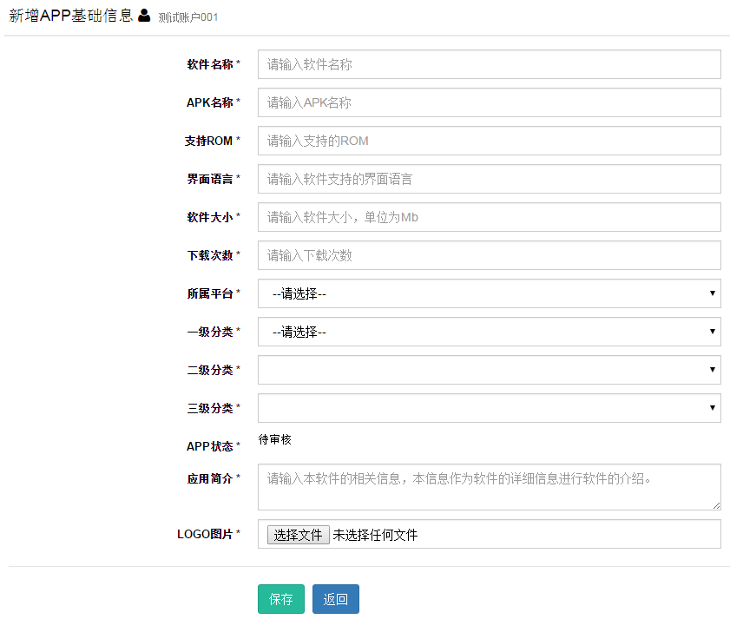
用例3：新增APP基础信息3-1
需求说明
在APP查询列表页面点击新增APP基础信息，进入新增界面
注：须进行异步验证唯一性
注：只能输入数字
注：新增时，默认为待审核状态
注:动态获取下拉列表数据
注：上传图片格式限定为jpg、jpeg、png；上传图片大小不能超过50k
Notes:
通过效果图或现场演示为学员展示上机练习的最终效果

Slide 37
用例3：新增APP基础信息3-2
需求说明
要求：所有输入字段均须做非空验证[50分钟]
实现新增数据保存并返回APP列表页面，可查看到新增的数据[50分钟]
完成时间：100分钟

Slide 38
用例3：新增APP基础信息3-3
输入信息进行新增操作，检查是否正确存入数据库
输入信息的验证
输入APK名称是否进行唯一性验证
验证所属平台、一级分类、二级分类、三级分类的下拉列表数据是否动态获取，并正确显示
验证一级分类、二级分类、三级分类的联动效果是否正确显示
输入软件大小、下载次数是否只能输入数字
上传图片操作，验证图片的大小、类型是否满足需求
所有输入是否都进行了非空验证
功能测试
演示案例：新增APP基础信息（APP开发者平台）

Slide 39
用例3：新增APP基础信息3-3
保存成功后，返回列表页是否可查看到新增数据
要求
互相验证完成的程序功能
小组长检查本组完成情况
测试完成之后，push代码到Git服务器上
功能测试
演示案例：新增APP基础信息（APP开发者平台）

Slide 40
共性问题集中讲解
常见问题及解决办法
代码规范问题
调试技巧
共性问题集中讲解

Slide 41
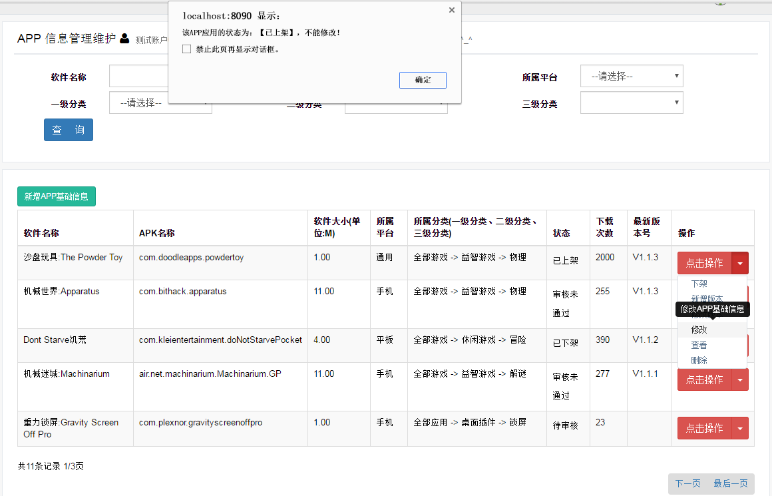
用例4：修改APP基础信息3-1
需求说明
在APP查询列表页面选择要修改的目标数据
待审核、审核未通过的数据才可以进行修改操作，否则将给予不可修改的信息提示
Notes:
通过效果图或现场演示为学员展示上机练习的最终效果

Slide 42
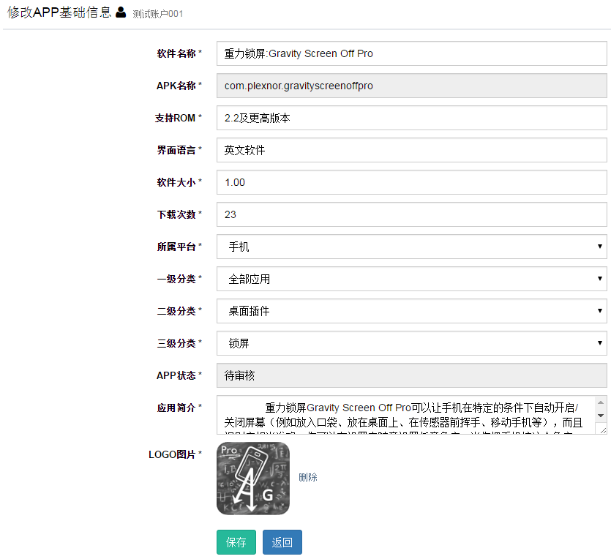
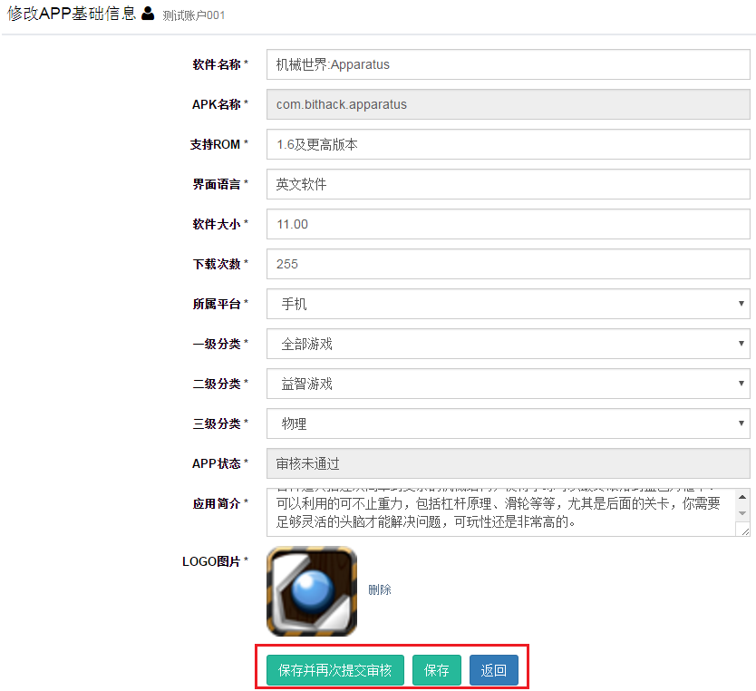
用例4：修改APP基础信息3-2
需求说明
修改界面
待审核状态[50分钟]
审核未通过[50分钟]
要求
所有输入字段均须做非空验证
保存后，返回APP列表页，可查看到新增的数据
完成时间：100分钟
Notes:
通过效果图或现场演示为学员展示上机练习的最终效果，
注意：对于审核未通过状态的APP数据的修改，需要重点提醒其修改界面，除了保存按钮，还提供一个保存并再次提交审核的按钮，用来保存数据并重新修改状态为：待审核，以便后台系统管理员再次进行审核。

Slide 43
用例4：修改APP基础信息3-3
输入信息进行修改操作，检查是否正确存入数据库
输入信息的验证
验证所属平台、一级分类、二级分类、三级分类的下拉列表数据是否动态获取，并正确显示
验证一级分类、二级分类、三级分类的联动效果是否正确显示
输入软件大小、下载次数是否只能输入数字
上传图片操作，验证图片的大小、类型是否满足需求
所有输入是否都进行了非空验证
保存成功后，返回列表页是否可查看到修改数据
要求
互相验证完成的程序功能
小组长检查本组完成情况
测试完成之后，push代码到Git服务器上
功能测试
演示案例：修改APP基础信息
（APP开发者平台）

Slide 44
共性问题集中讲解
常见问题及解决办法
代码规范问题
调试技巧
共性问题集中讲解

Slide 45
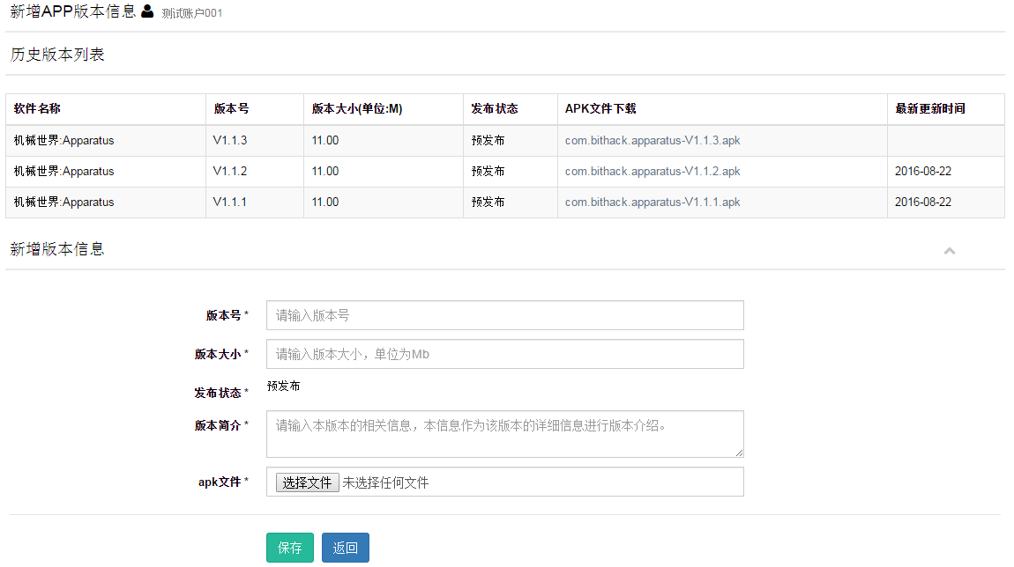
用例5：新增APP版本信息3-1
需求说明
新增版本信息界面
历史版本列表[50分钟]
新增版本信息[50分钟]
注:上传文件格式限定为apk；上传文件大小不能超过500m

Slide 46
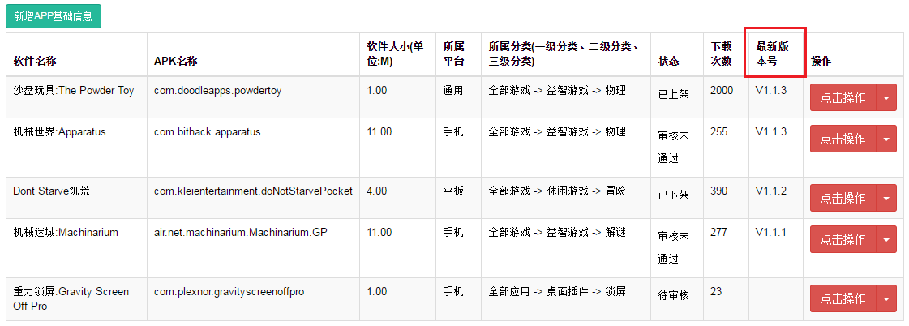
用例5：新增APP版本信息3-2
需求说明
所有输入字段均须做非空验证[50分钟]
保存之后，返回APP列表页面[50分钟]
更新APP版本表
更新APP基础信息表的viersion_id字段（该字段记录最新的APP版本号）
完成时间：200分钟
Notes:
通过效果图或现场演示为学员展示上机练习的最终效果，
注意：对于审核未通过状态的APP数据的修改，需要重点提醒其修改界面，除了保存按钮，还提供一个保存并再次提交审核的按钮，用来保存数据并重新修改状态为：待审核，以便后台系统管理员再次进行审核。

Slide 47
用例5：新增APP版本信息3-3
输入信息进行修改操作，检查是否正确存入数据库
输入信息的验证
输入软件大小是否只能输入数字
上传APK文件操作，验证上传文件的大小、类型是否满足需求
所有输入是否都进行了非空验证
保存成功后，返回列表页是否更新最新版本号
要求
互相验证完成的程序功能
小组长检查本组完成情况
测试完成之后，push代码到Git服务器上
功能测试
演示案例：新增APP版本信息
（APP开发者平台）

Slide 48
共性问题集中讲解
常见问题及解决办法
代码规范问题
调试技巧
共性问题集中讲解

Slide 49
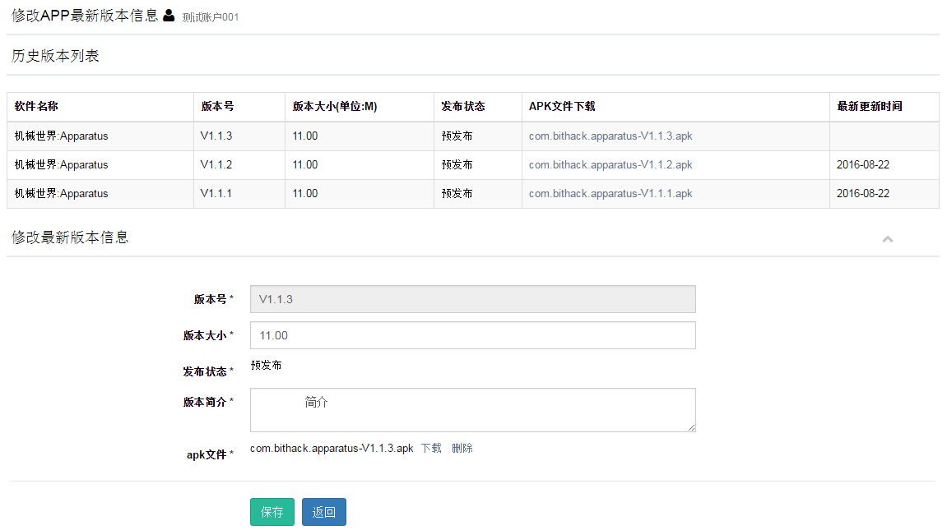
用例6：修改APP最新版本信息3-1
需求说明
修改APP最新版本信息[50分钟]
若还未上传版本，则不能修改，并给予信息提示
APP状态为：审核通过、已上架、已下架 信息提示，不可修改
APP状态为：审核未通过、待审核 可修改
完成时间：50分钟
Notes:
通过效果图或现场演示为学员展示上机练习的最终效果，
注意：只有审核未通过、待审核状态下，才可以进行APP最新版本信息的修改

Slide 50
用例6：修改APP最新版本信息3-2
需求说明
要求：所有输入字段均须做非空验证[50分钟]
保存之后，返回APP列表页面
完成时间：50分钟
Notes:
通过效果图或现场演示为学员展示上机练习的最终效果，

Slide 51
用例6：修改APP最新版本信息3-3
APP不同状态下，点击修改操作，是否进行相应的操作提示，以及操作限制
输入信息进行修改操作，检查是否正确存入数据库
输入信息的验证
输入软件大小是否只能输入数字
上传APK文件操作，验证上传文件的大小、类型是否满足需求
所有输入是否都进行了非空验证
保存成功后，返回列表页是否更新最新版本号
要求
互相验证完成的程序功能
小组长检查本组完成情况
测试完成之后，push代码到Git服务器上
功能测试
演示案例：修改APP最新版本信息
（APP开发者平台）

Slide 52
共性问题集中讲解
常见问题及解决办法
代码规范问题
调试技巧
共性问题集中讲解

Slide 53
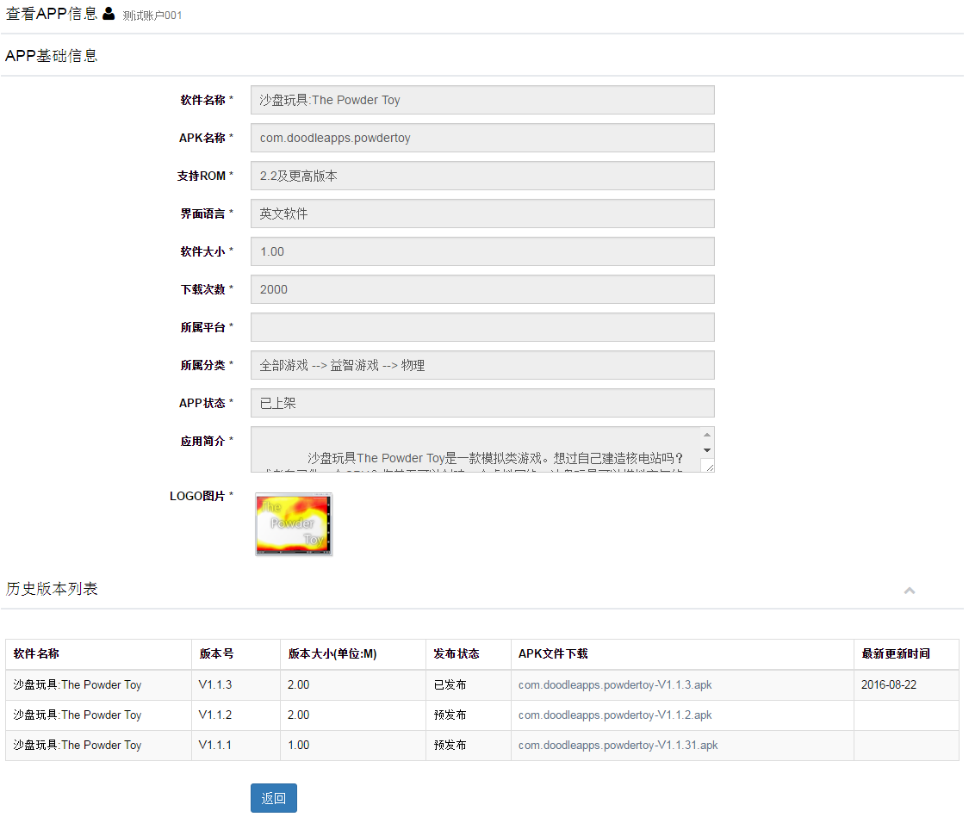
用例7：查看APP信息2-1
需求说明
查看APP基础信息以及所有的历史版本信息列表
完成时间：50分钟
Notes:
通过效果图或现场演示为学员展示上机练习的最终效果，

Slide 54
用例7：查看APP信息2-2
选择目标数据后点击查看，是否正确进行数据的展现
要求
互相验证完成的程序功能
小组长检查本组完成情况
测试完成之后，push代码到Git服务器上
功能测试
演示案例：查看APP信息
（APP开发者平台）

Slide 55
共性问题集中讲解
常见问题及解决办法
代码规范问题
调试技巧
共性问题集中讲解

Slide 56
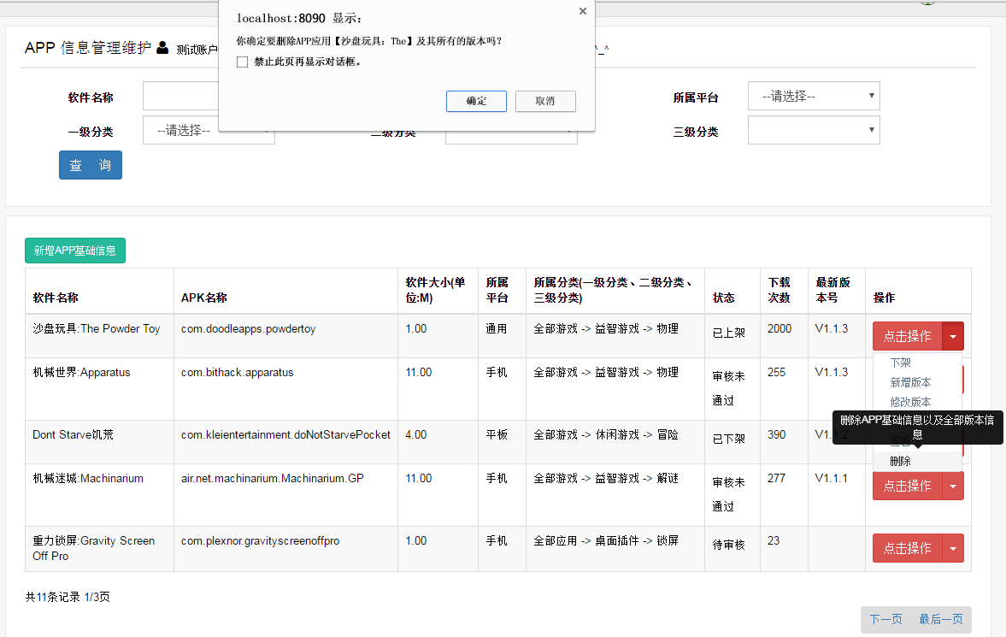
用例8：删除APP2-1
需求说明
根据APP的ID删除APP基础信息以及该APP的所有历史版本
完成时间：50分钟
Notes:
通过效果图或现场演示为学员展示上机练习的最终效果，

Slide 57
用例8：删除APP2-2
选择目标数据后点击删除，是否正确进行数据的删除
更新APP基础信息表（app_info）
更新APP版本信息表（app_version）
要求
互相验证完成的程序功能
小组长检查本组完成情况
测试完成之后，push代码到Git服务器上
功能测试
演示案例：删除APP
（APP开发者平台

Slide 58
共性问题集中讲解
常见问题及解决办法
代码规范问题
调试技巧
共性问题集中讲解

Slide 59
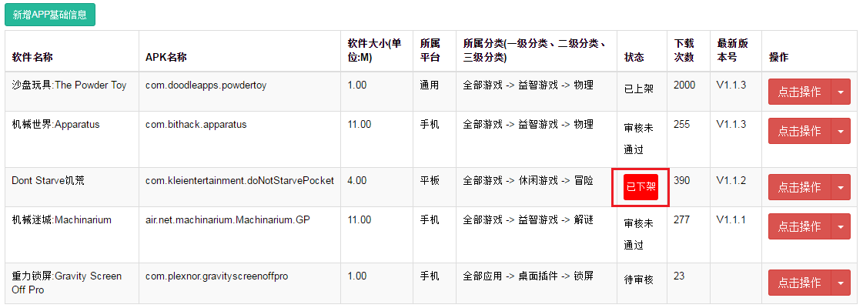
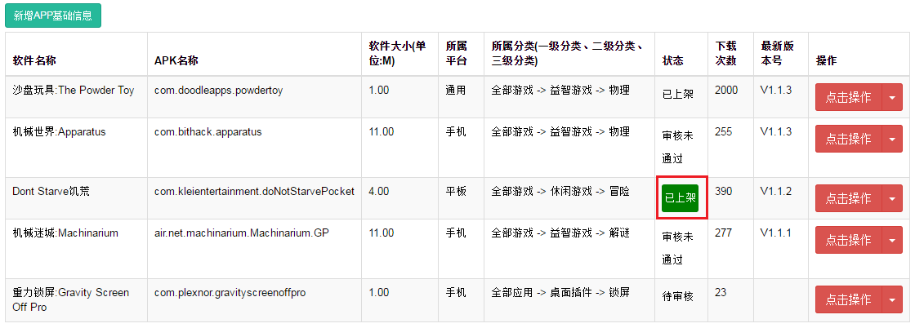
用例9：APP上/下架2-1
需求说明
上架操作
APP状态为：审核通过、下架
下架操作
APP状态为：上架
要求：Ajax异步实现上/下架操作
完成时间：50分钟
Notes:
通过效果图或现场演示为学员展示上机练习的最终效果，

Slide 60
用例9：APP上/下架2-2
选择目标数据后点击上/下架，是否正确进行数据的上下架，并且列表页面正确显示当前APP状态
验证不同的APP状态下是否可进行上/下架操作，并给予相应提示信息
要求
互相验证完成的程序功能
小组长检查本组完成情况
测试完成之后，push代码到Git服务器上
功能测试
演示案例：APP上/下架
（APP开发者平台）

Slide 61
共性问题集中讲解
常见问题及解决办法
代码规范问题
调试技巧
共性问题集中讲解

Slide 62
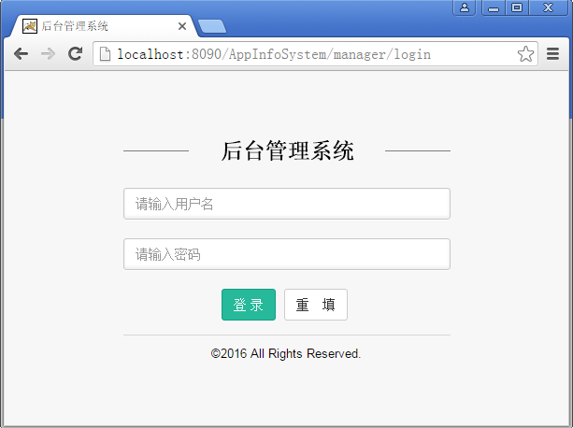

用例10：登录、注销2-1
需求说明
进入系统首页后，选择入口：后台管理系统
输入用户名和密码进行登录操作
若输入错误，进行相应的信息提示
点击Log Out或者界面左下方的
退出图标进行注销操作，返回系统登录页
完成时间：30分钟
Notes:
通过效果图或现场演示为学员展示上机练习的最终效果
完成时间仅供参考

Slide 63
用例10：登录、注销2-2
输入数据库backend_user中的数据是否正确登录
输入空值是否提示重新输入用户名
输入非空的错误数据是否出现错误提示并继续输入用户名
登录成功进入系统后，测试注销功能
要求
互相验证完成的程序功能
小组长检查本组完成情况
测试完成之后，push代码到Git服务器上
功能测试
演示案例：登录注销功能（后台管理系统）
Notes:
根据学员的完成情况，演示本用例正确效果，强调关键代码
演示登录注销功能（后台管理系统）

Slide 64
共性问题集中讲解
常见问题及解决办法
代码规范问题
调试技巧
共性问题集中讲解

Slide 65
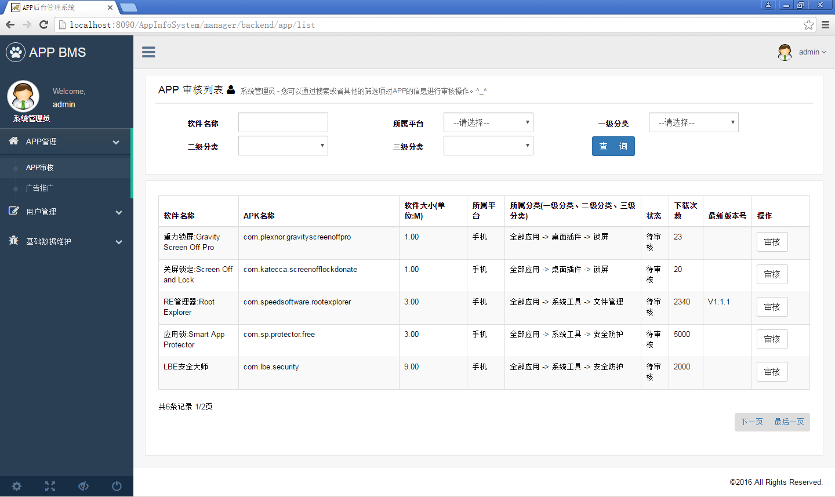
用例11：查询待审核APP信息列表2-1
需求说明
后台管理系统 APP管理 APP审核，进入APP待审核列表界面
查询条件
软件名称：模糊查询
APP状态：动态获取
所属平台：动态获取
一级分类：动态获取
二级分类：动态获取
三级分类：动态获取
查询结果分页显示
注： APP审核列表中的APP状态均为待审核
分类列表均根据用户选择的上级分类进行联动查询显示
完成时间：50分钟
Notes:
通过效果图或现场演示为学员展示上机练习的最终效果

Slide 66
用例11：查询待审核APP信息列表2-2
进入APP查询列表界面，输入条件进行查询操作，查询结果是否满足条件，并正确分页显示
查询条件
输入软件名称是否支持模糊查询
验证所属平台、APP状态的下拉列表数据是否动态获取，并正确显示
验证一级分类、二级分类、三级分类的联动效果是否正确显示
验证APP审核列表中的APP状态是否均为“待审核”
要求
互相验证完成的程序功能
小组长检查本组完成情况
测试完成之后，push代码到Git服务器上
功能测试
演示案例：根据条件查询
待审核APP信息列表

Slide 67
共性问题集中讲解
常见问题及解决办法
代码规范问题
调试技巧
共性问题集中讲解

Slide 68
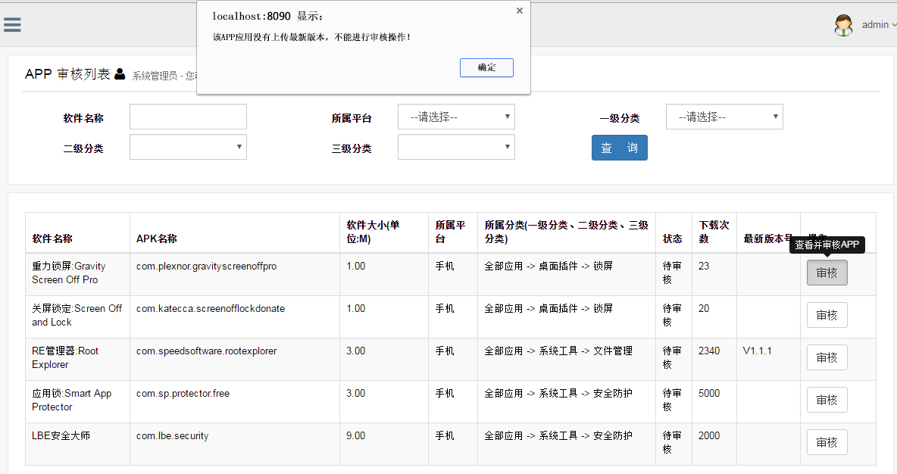
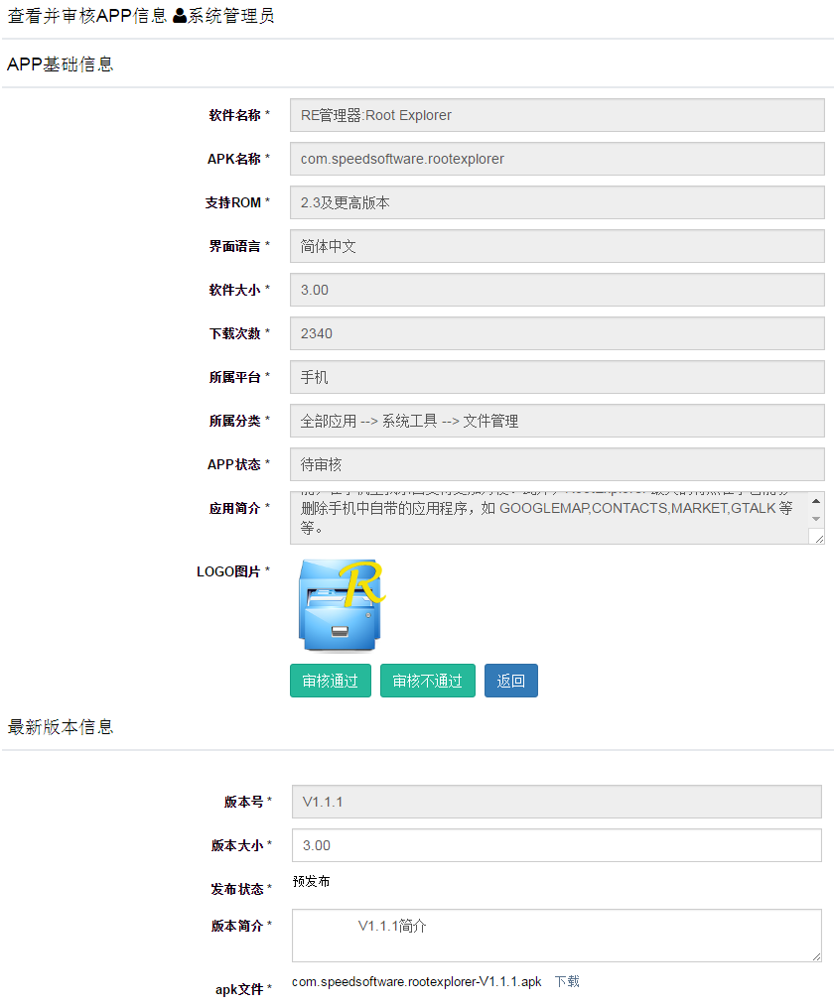
用例13：审核APP2-1
需求说明
选择目标数据，进行审核操作
若没有上传最新版本，则不能进行审核操作，并给予信息提示
若已上传最新版本，则进入审核页面，进行审核操作
完成时间：50分钟
Notes:
通过效果图或现场演示为学员展示上机练习的最终效果，

Slide 69
用例13：审核APP2-2
选择目标数据后点击审核，是否正确进行数据的审核操作（审核通过、审核未通过）
正确更新APP基础信息表（app_info）的APP状态
根据是否上传最新版本，验证是否可进行审核操作，并进行相应的信息提示
要求
互相验证完成的程序功能
小组长检查本组完成情况
测试完成之后，push代码到Git服务器上
功能测试
演示案例：审核APP
（后台管理系统）

Slide 70
共性问题集中讲解
常见问题及解决办法
代码规范问题
调试技巧
共性问题集中讲解

Slide 71
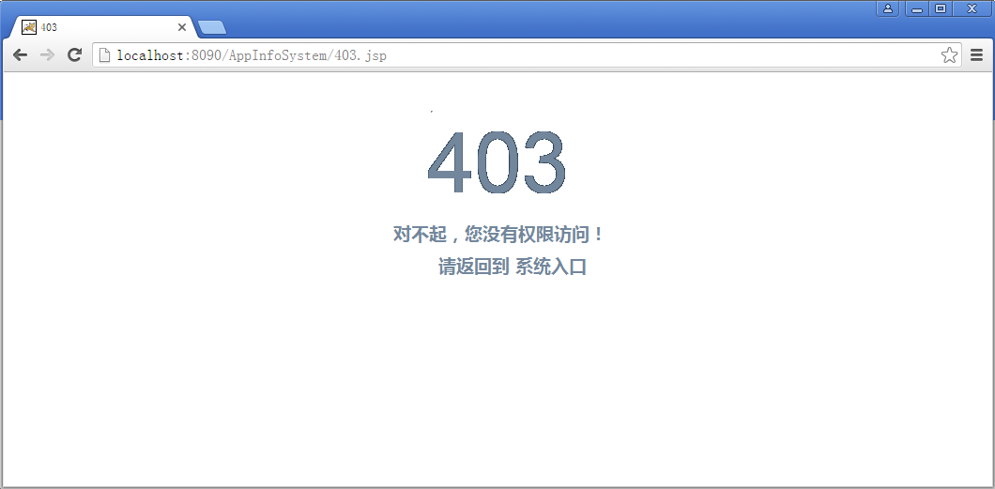
系统拦截器2-1
需求说明
鉴于系统安全性的考虑，需要设计session验证的自定义拦截器，以实现对于当前用户身份的相关验证
要求：session过期或者用户非法访问，则跳转到403界面
完成时间：15分钟
Notes:
通过效果图或现场演示为学员展示上机练习的最终效果，

Slide 72
系统拦截器2-2
不登录系统，直接通过URL地址进行平台的访问，验证拦截器是否进行拦截
用户登录后，session过期，继续在平台内进行业务操作，验证拦截器是否进行拦截
要求
互相验证完成的程序功能
小组长检查本组完成情况
测试完成之后，push代码到Git服务器上
功能测试
演示案例：系统拦截器

Slide 73
共性问题集中讲解
常见问题及解决办法
代码规范问题
调试技巧
共性问题集中讲解

Slide 74
项目总结
讲解要点
完成情况、技能总结、经验分享、项目收获
表达要求
清晰流畅、有条理、重点突出

Slide 75
技能总结
技术实现
SSM框架集成
Bootstrap前端框架的项目实际应用
使用Git进行项目代码的版本管理
业务知识
CMS系统
数据隔离
项目流程
需求分析
设计（系统架构设计、概要设计、数据库设计）
功能开发
测试、部署
上线运行
Notes:
总结项目中用到的技能

Slide 76
技能总结
技术实现
SSM框架集成
Bootstrap前端框架的项目实际应用
使用Git进行项目代码的版本管理
业务知识
CMS系统
数据隔离
Notes:
总结项目中用到的技能

Slide 77
技能总结
项目流程
需求分析
设计（系统架构设计、概要设计、数据库设计）
功能开发
测试、部署
上线运行
Notes:
总结项目中用到的技能

Slide 78
问题及作业
集中问题&课后作业

Slide 79



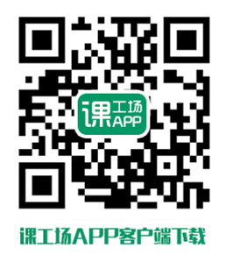
扫我有更多精彩课程呦

